Slide 1
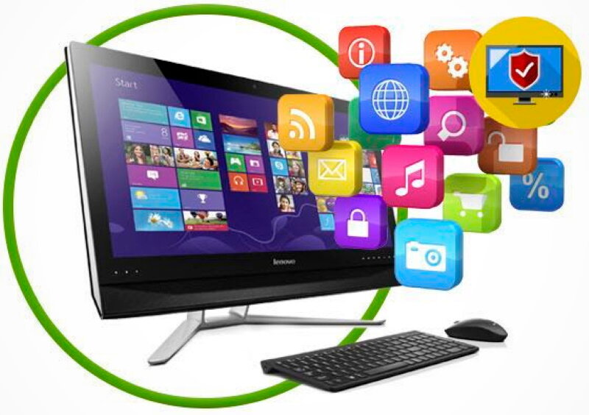
ТЕМА 002
ДОПОЛНИТЕЛЬНЫЙ ДИСТРИБУТИВ LINUX

Slide 2
Рассматриваемые вопросы
Системное программное обеспечение Linux
Библиотеки совместимости
Миф о сложности установки ПО в Linux

Slide 3

Системное программное обеспечение Linux
Обзор дистрибутива

Slide 4


Что нам нужно для дальнейшей работы
Терминал консоли
Компилятор
Отладчик
???

Slide 5
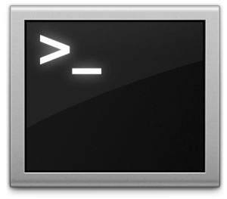
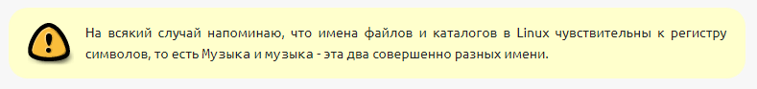
Терминал и консоль
Командная строка (консоль) – это текстовый интерфейс, в котором команды отдаются путем ввода текстовых строк с клавиатуры .
https://help ubuntu ru/wiki/руководство_по_ubuntu_desktop_14_04/терминал

Slide 6
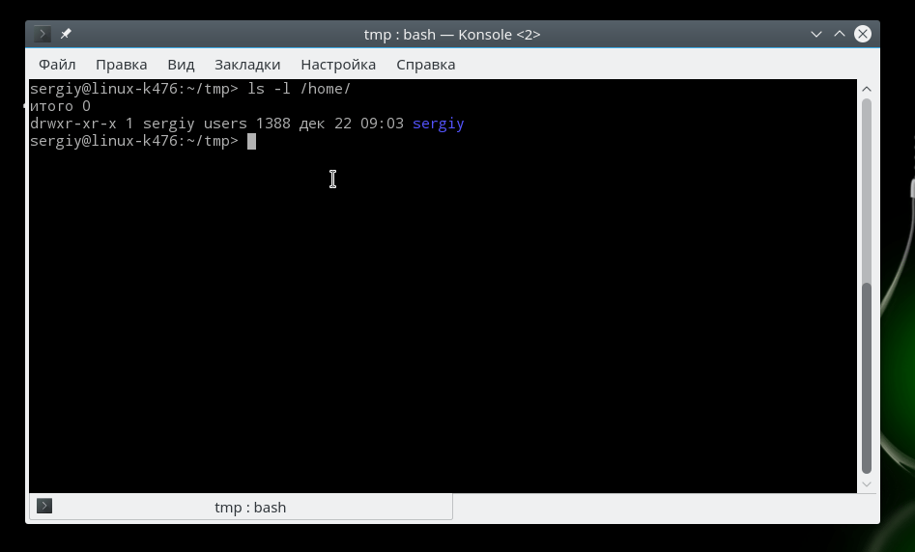
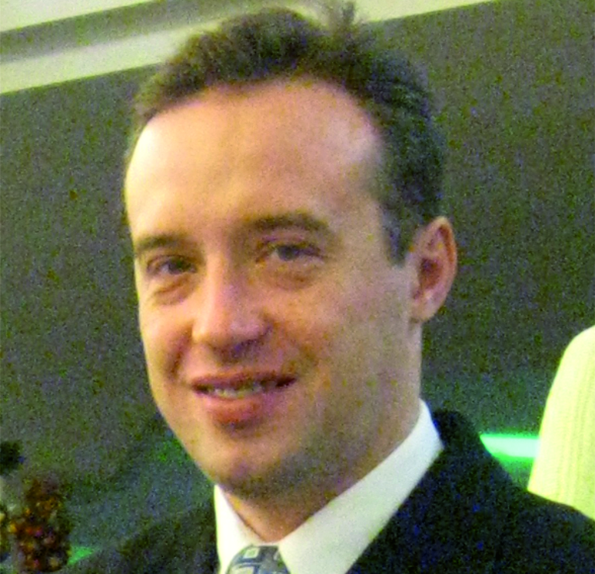
Если изучать консоль командной строки …
… то изучайте UNIX-консоль!
Используется здесь

Slide 7
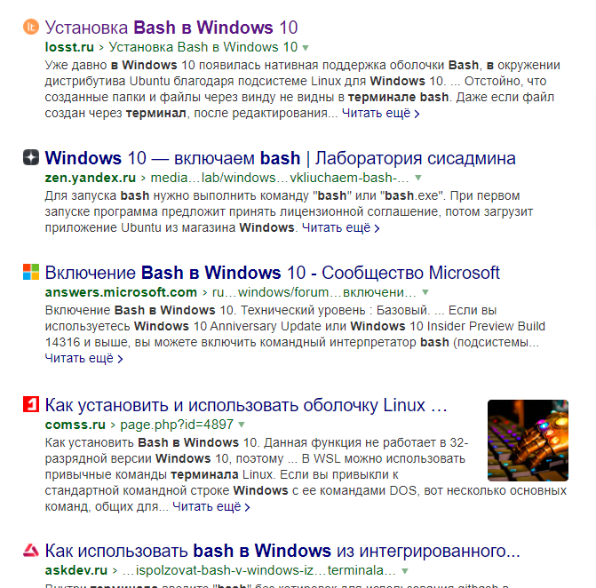
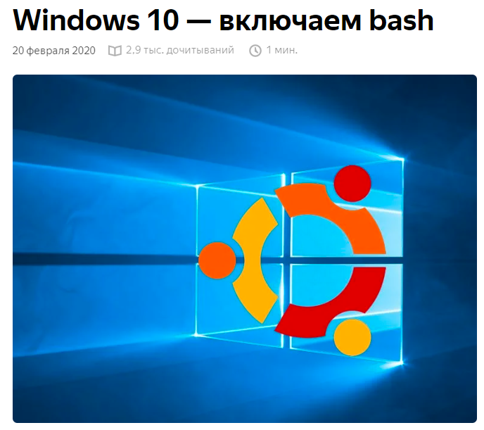
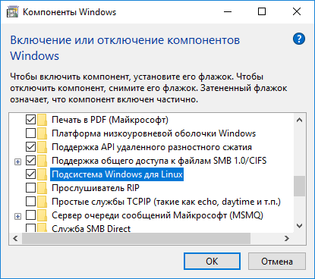

Slide 8

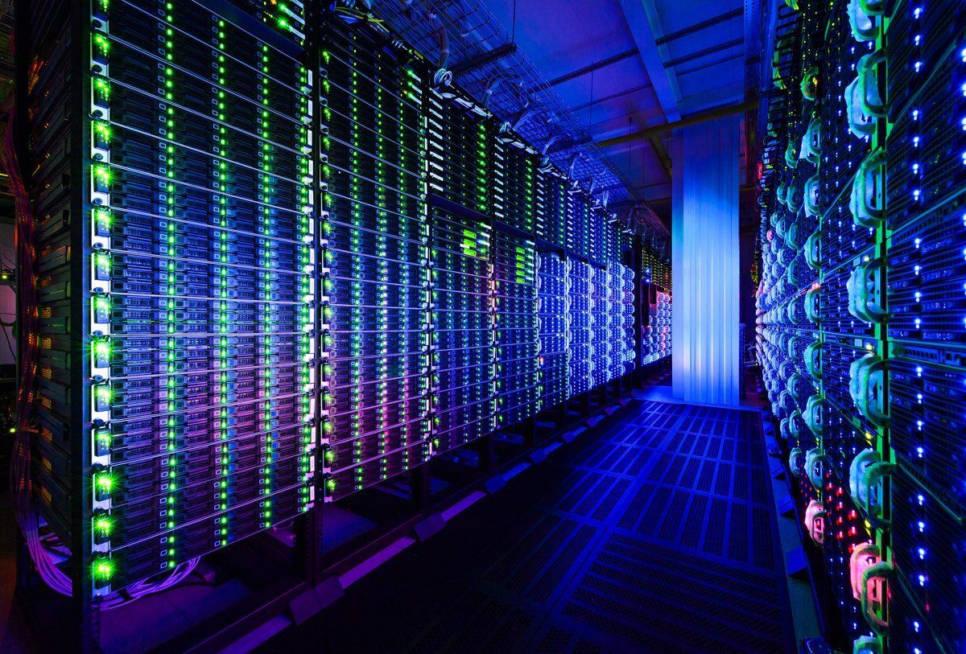
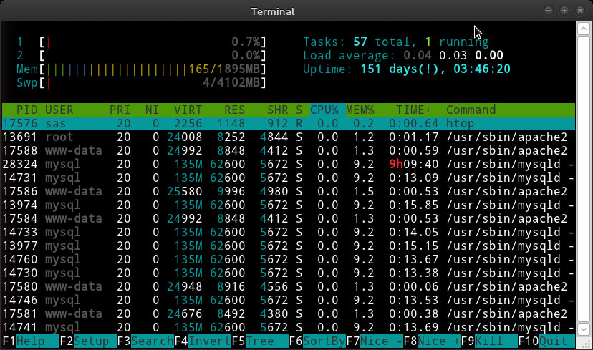
100%

Slide 9
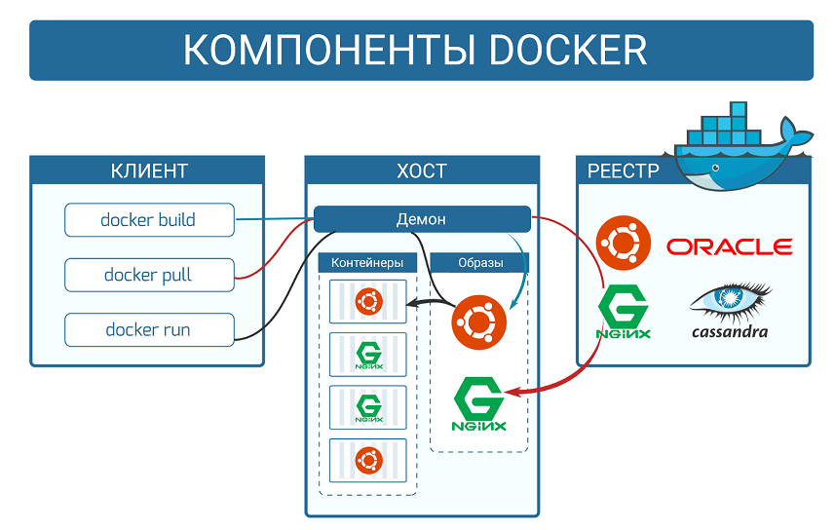

Slide 10
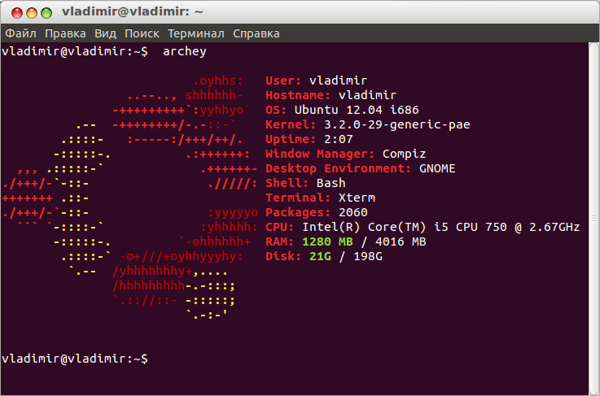
Терминал командной строки
Терминал – это только одна из программ, которые эмулируют работу консоли.
GNOME Terminal – программа, штатный эмулятор терминала в среде GNOME
В Ubuntu эмулятор терминала для среды GNOME уже установлен по умолчанию.
https://help ubuntu ru/wiki/gnome_terminal
https://help ubuntu ru/wiki/руководство_по_ubuntu_desktop_14_04/терминал

Slide 11
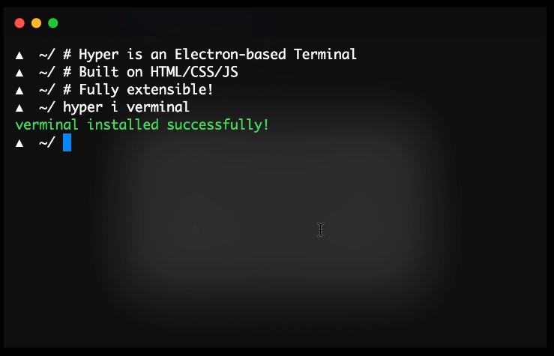
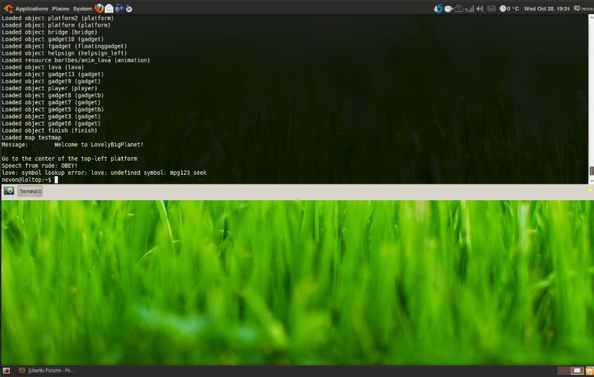
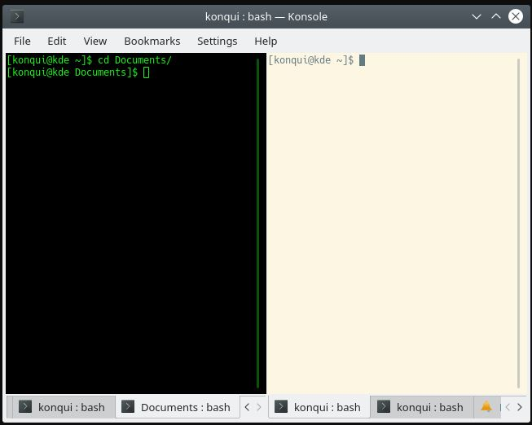
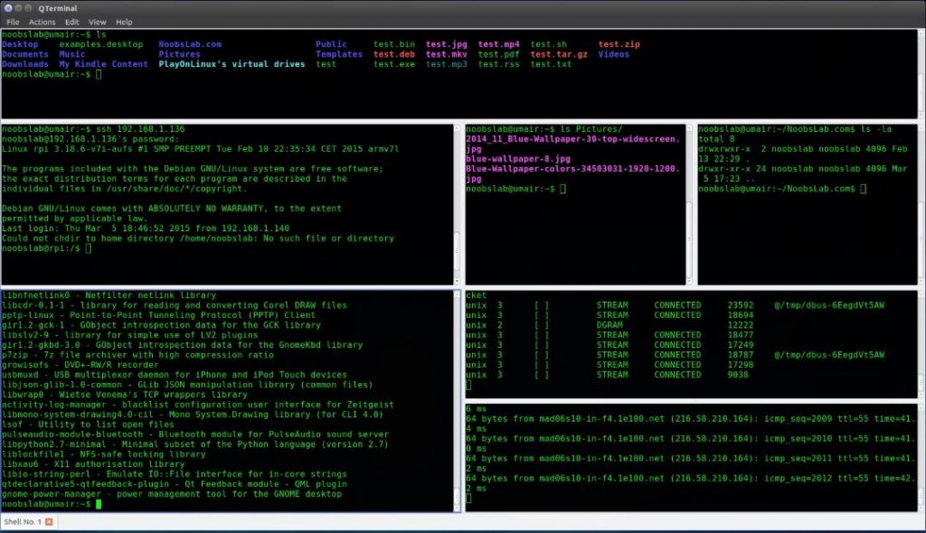
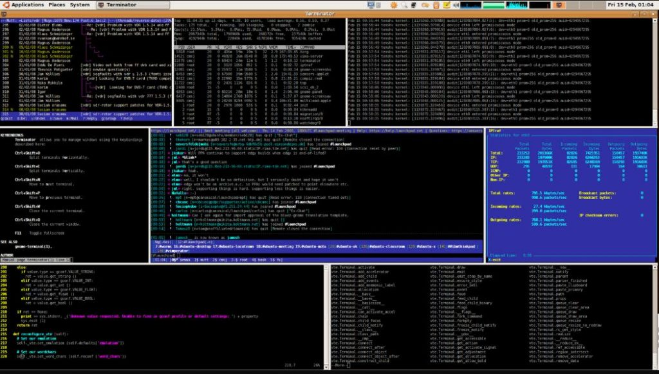
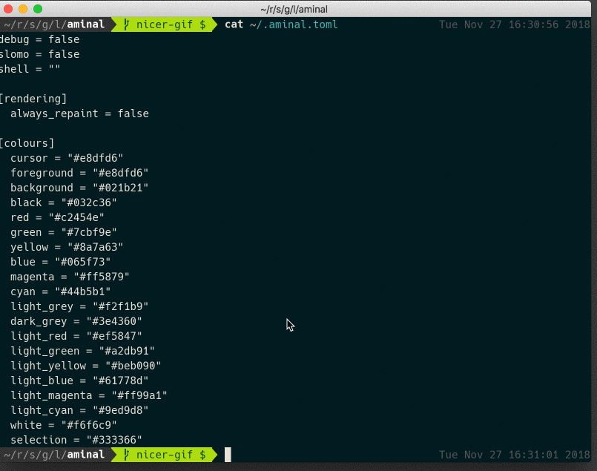
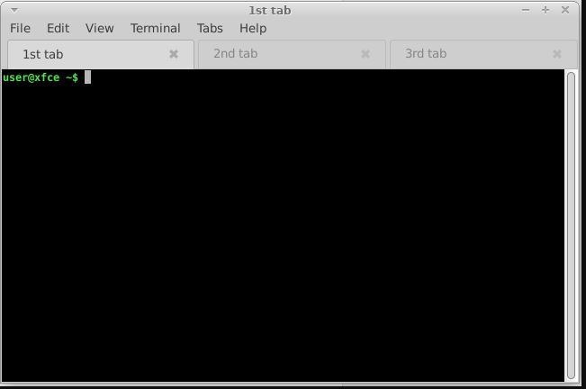
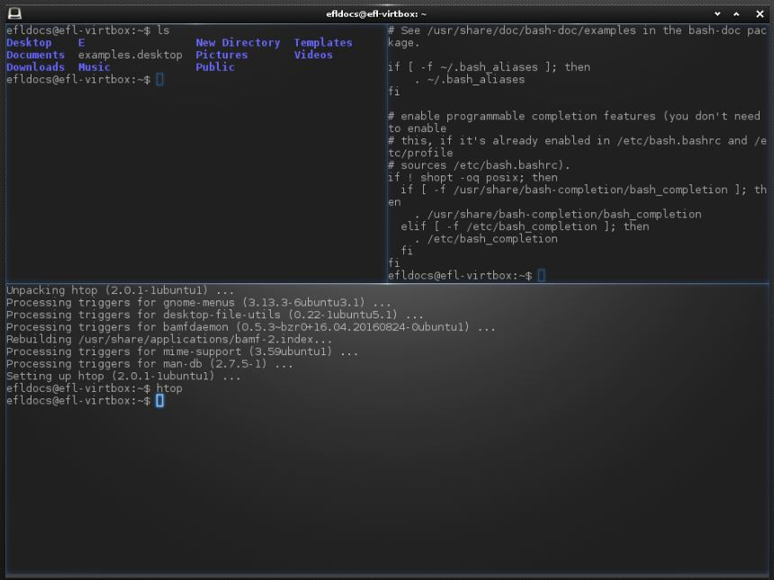
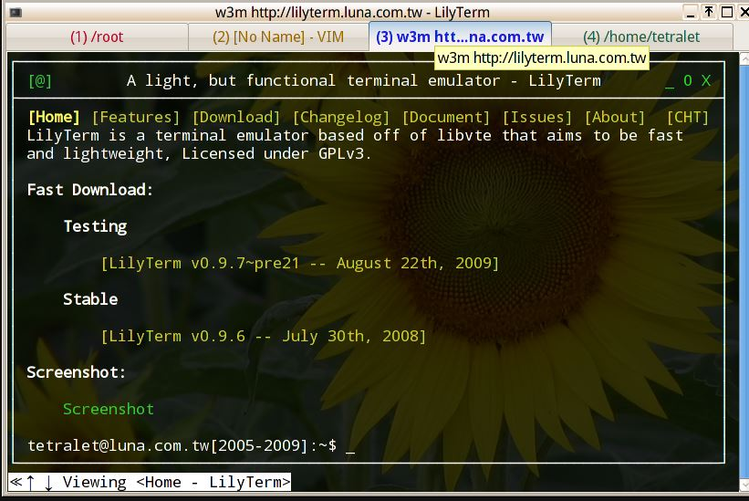
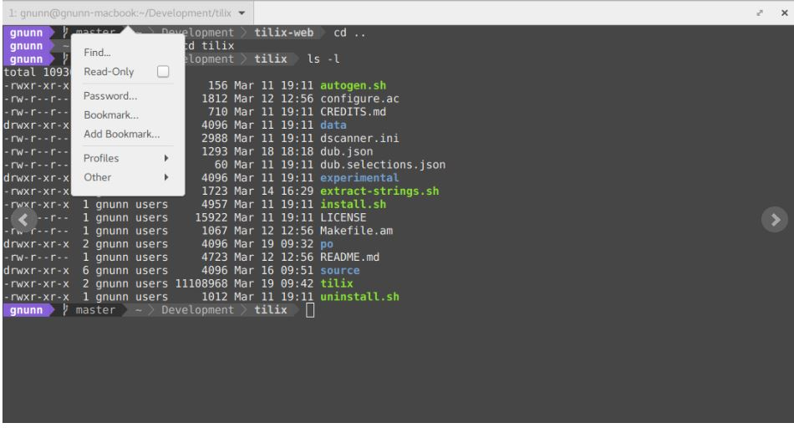
Разновидности терминала
Hyper
Guake
Konsole
Qterminal — легковесный эмулятор терминала на базе Qt
Terminator
XFCE
Terminology
Lilyterm
Tilix
Aminal
https://techrocks ru/2019/08/29/10-best-terminal-emulators-for-linux/

Slide 12
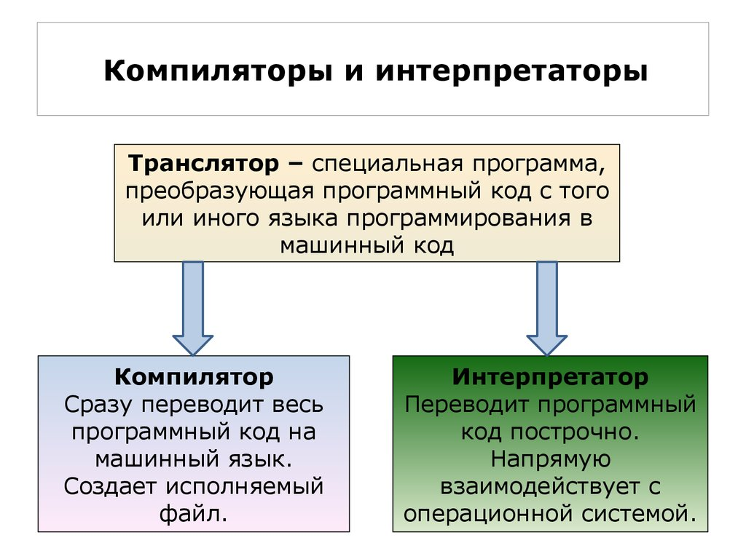

Slide 13
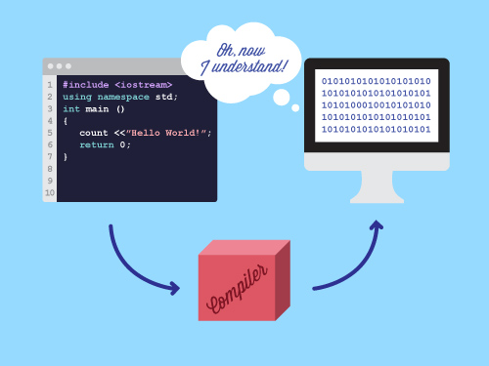
Компиляция
сборка программы, включающая трансляцию всех модулей программы, написанных на исходных языках программирования высокого уровня и/или языке ассемблера, в эквивалентные программные модули на низкоуровневом языке, близком машинному коду.
https://andreyex ru/ubuntu/kak-ustanovit-kompilyator-gcc-na-ubuntu-18-04

Slide 14
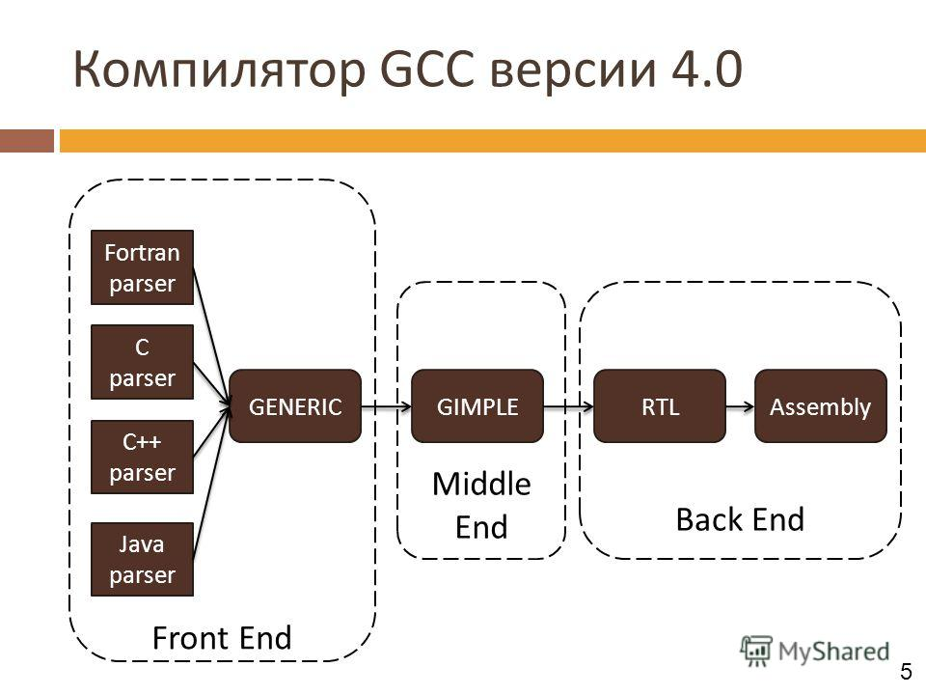
Компилятор
это специальная программа, которая переводит текст программы, написанный на языке программирования, в набор машинных кодов.
Как в .NET.
https://andreyex ru/ubuntu/kak-ustanovit-kompilyator-gcc-na-ubuntu-18-04

Slide 15

Коллекция компиляторов GNU
GCC (GNU Compiler Collection) – это коллекция компиляторов и библиотек для языков программирования C, C ++, Objective-C, Fortran, Ada, Go и D.
Многие проекты с открытым исходным кодом, включая инструменты GNU и ядро Linux, скомпилированы с помощью GCC.
Скорее всего в вашей системе Linux уже установлен gcc.
https://andreyex ru/ubuntu/kak-ustanovit-kompilyator-gcc-na-ubuntu-18-04

Slide 16

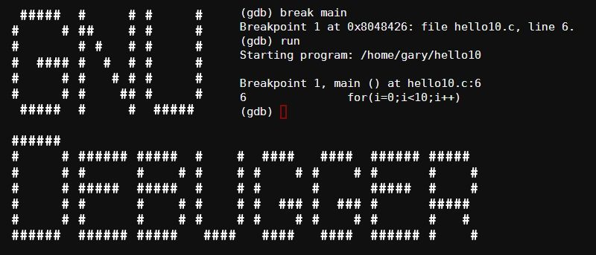
Отладчик GDB
GNU Debugger (GDB) – производит отладку программ написанных на многих языках программирования.
https://www maketecheasier com/debug-program-using-gdb-linux/

Slide 17
Отладчик GDB
переносимый отладчик проекта GNU,
работает на многих UNIX-подобных системах.
Возможно, он уже установлен в вашей системе, но для уверенности введите в терминале следующую команду:
# sudo apt-get install gdb
https://www maketecheasier com/debug-program-using-gdb-linux/

Slide 18

Кажется получилось…

Slide 19

Библиотеки совместимости
Способы совместимости

Slide 20
Библиотеки совместимости
Compatibility libraries
пользуются очень редко
Два способа:
Библиотеки совместимости Windows.
Библиотеки совместимости POSIX.

Slide 21
Библиотеки совместимости Windows
Библиотеки совместимости POSIX
В системах UNIX, Linux, Macintosh и других может быть развернута одна из библиотек совместимости Windows.
Поверх подсистемы Windows может быть развернута библиотека совместимости POSIX.
Используется ПО с открытым исходным кодом и набора инструментальных средств Windows Resource Kit (Microsoft).
Например эмулятор Wine, обеспечивает переносимость исходного кода из Windows.

Slide 22

Wine
свободное программное обеспечение, позволяющее пользователям UNIX-подобных операционных систем, исполнять 16-, 32- и 64- битные приложения, игры, созданные исключительно для Microsoft Windows, без наличия при этом установленной Microsoft Windows.
GNU/Linux, Apple macOS и другие UNIX-подобные
Wine это библиотека программ Winelib, при помощи которой можно компилировать Windows-приложения для портирования их в UNIX-подобные операционные системы.

Slide 23
Wine
Wine это не эмулятор компьютера или виртуальная машина.
Название W.I.N.E. — рекурсивный акроним «Wine Is Not an Emulator» — «W.I.N.E. — это не эмулятор».
Wine это альтернативная, свободная реализация Windows API.
https://ru.wikipedia.org/wiki/Wine

Slide 24


Wine ≠ Win32
https://ru.wikipedia.org/wiki/Wine

Slide 25
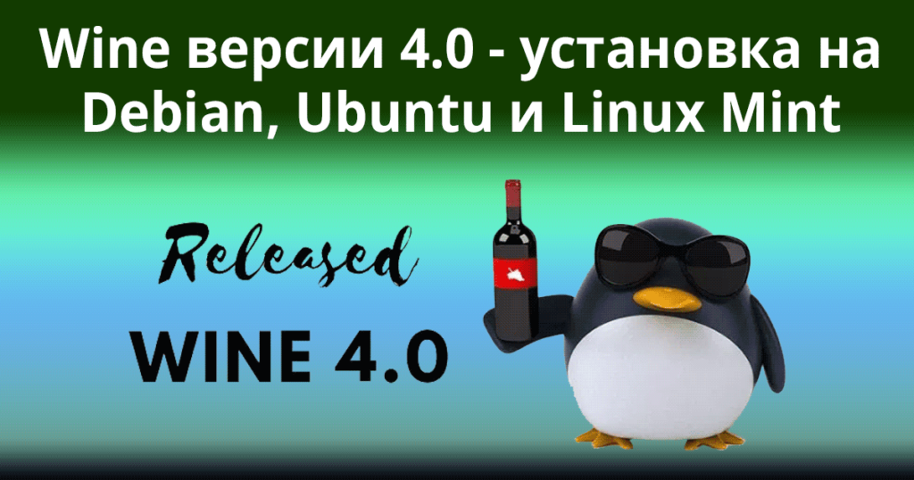
Совместимость

Slide 26
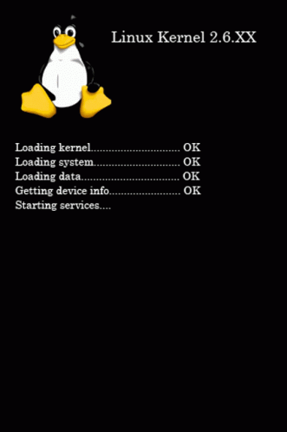
МИФ О СЛОЖНОСТИ УСТАНОВКИ ПРОГРАММНОГО ОБЕСПЕЧЕНИЯ В LINUX
Дистрибутив Linux

Slide 27

Те, кто прежде использовал другие платформы, иногда становятся жертвами мифов о сложности установки программного обеспечения в Linux и верят, что многообразие систем управления пакетами, используемых разными дистрибутивами, является серьезной помехой.
Вообще-то и правда — помехой, только не для пользователей, а для производителей патентованного программного обеспечения, желающих распространять свои программы только в виде двоичных файлов.
Стр. 180

Slide 28
Программная экосистема Linux основана на идеологии открытости исходного кода.
Если разработчик программного обеспечения выпустит исходный код своего продукта, почти наверняка человек, связанный с дистрибутивом, упакует этот продукт и включит его в репозиторий.
Этот подход гарантирует хорошую интеграцию продукта с дистрибутивом, и пользователь сможет получить все необходимое ему программное обеспечение в одном месте, вместо того чтобы искать отдельные программы по разным веб-сайтам.
Стр. 180

Slide 29
Драйверы устройств распространяются почти так же, только они не выделяются в отдельные пакеты в репозитории дистрибутива, а включаются в ядро Linux. Можно сказать, что в Linux нет такого понятия, как «диск с драйверами».
Либо ядро поддерживает данное устройство, либо нет, а ядро Linux поддерживает огромное число устройств.
В действительности намного больше, чем Windows. Конечно, едва ли вас утешит информация, что нужное вам устройство не поддерживается ядром.
Однако если такое случится, ищите причину.
Стр. 180

Slide 30
Отсутствие драйвера поддержки обычно обусловлено одной из причин:
Устройство слишком новое.
Устройство слишком экзотическое.
Производители аппаратного обеспечения что-то скрывают.
Стр. 180

Slide 31
Устройство слишком новое. Так как многие производители аппаратного обеспечения не очень активно поддерживают Linux, задача написать драйвер для включения в ядро ложится на членов сообщества Linux. А это требует времени.
Устройство слишком экзотическое. Не все дистрибутивы включают все возможные драйверы устройств. Для каждого дистрибутива настраивается свое ядро, и так как ядра настраиваются до мелочей (благодаря чему открывается возможность использовать Linux в самых разных устройствах, от наручных часов до больших ЭВМ), создатели дистрибутива могли пропустить ваше устройство. Найдя и загрузив исходный код драйвера, вы (да, да — вы) сможете скомпилировать и установить драйвер самостоятельно.
Это не очень сложно, скорее утомительно.
Стр. 180

Slide 32
Производители аппаратного обеспечения что-то скрывают. Производитель не выпустил либо исходный код драйвера для Linux, либо документацию, на основе которой можно было бы написать драйвер.
Это означает, что производитель аппаратного обеспечения пытается сохранить программные интерфейсы устройства в секрете. Так как мы предпочитаем не использовать засекреченные устройства в своих компьютерах, я предлагаю удалить это нетолерантное устройство и отправить его в кучу из других бесполезных гаджетов.
Стр. 180

Slide 33
Зеркалирование удаленных систем
Например, компания Red Hat Software поддерживает огромный репозиторий программных пакетов, разрабатываемых для ее дистрибутива Fedora.
Для специалистов, занимающихся тестированием программного обеспечения, очень удобно иметь зеркало этой коллекции в ходе этапа тестирования, предшествующего этапу выпуска дистрибутива.
Поскольку файлы в репозитории обновляются достаточно часто (порой по нескольку раз в день), неплохо было бы организовать периодическую синхронизацию локального зеркала вместо копирования всего объема репозитория.
Стр. 243

Slide 34
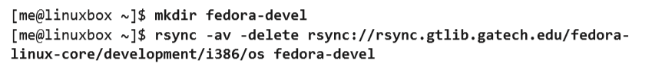
Один из таких репозиториев хранится в университете Georgia Tech; мы могли бы создать его зеркало с помощью локальной программы rsync и сервера rsync в Georgia Tech:
В этом примере использовали идентификатор URI удаленного сервера rsync, включающий протокол (rsync://), имя удаленного узла (rsync gtlib gatech edu) и путь к репозиторию.
Стр. 243

Slide 35
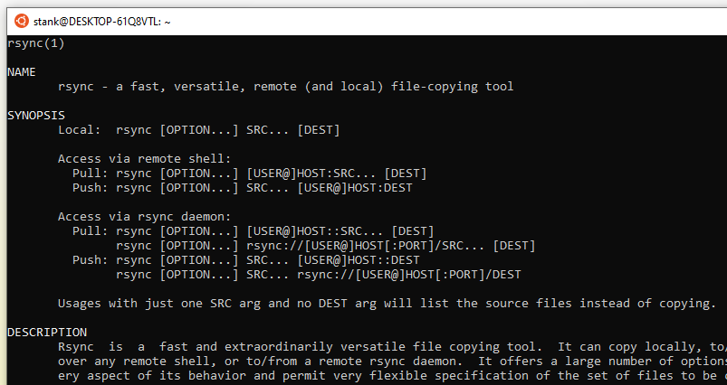

Slide 36



Slide 37
Следующая лекция
Установка дистрибутива Linux на ПК

